Slide 1
پاورپوینت پودمان
پرورش و نگه داری گیاهان
کاروفناوری هفتم

Slide 2
برخی از شایستگی هایی که در این پودمان بدست می آورید :
-آموزش و کاربرد مهارت هایى مانند اجراى کارهای گروهی، تفکر انتقادی، پرسش گری و ...؛
-آشنایی با مفاهیم پرورش گیاهان شرایط محیطی، ویژگی های گیاهان، مراحل پرورش و.....؛
-آشنایی با برخی مشاغل پرورش و نگه داری گیاهان؛
-تولید سبزی، گل و نهال انگور.

Slide 3
ایران یکی از نخستین کشورهایی است که در آن کشاورزی انجام شده است. حفاری هایی که در اطراف کاشان به عمل آمده است، نشان می دهد که در شش هزار سال گذشته ایرانی ها کشاورزی پیشرفته ای داشته اند. امروزه نیز لازم است راه گذشتگان را براى گسترش کشاورزی ادامه دهیم.
با پرورش گیاهان، شما می توانید محیط زندگی زیبا داشته باشید یا مواد خوراکی سالمی برای مصرف خانواده خود آماده کنید.
همچنین بخشی را به فروش برسانید و درآمدی به دست آورید.

Slide 4
در این پودمان شما پرورش گیاهانی مانند شوید، گیاهان آپارتمانی مانند شمعدانی و پتوس، نهال درخت انگور و کشت سبزه نوروز را یاد می گیرید.
همچنین می توانید به جای گل، نهال و سبزه ای که در کتاب آموزش داده شده، روش پرورش گل، نهال و سبزه دیگری را که برای این درس آماده شده است انتخاب کنید یا حتی متناسب با شرایط منطقه و با هماهنگی با دبیر خود، نمونه های دیگری را به دلخواه پرورش دهید.

Slide 5
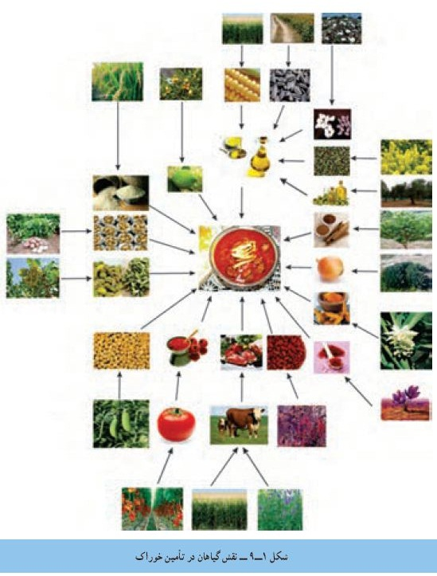
بررسی
در شکل زیر اهمیت گیاهان براى آماده كردن یک نمونه خوراک نشان داده شده است. اين شکل را در گروه بررسی کنید و نتیجه را در کلاس ارائه دهید.

Slide 6
شغل بخشی از مردم کشور ما کشاورزی است. مشاغل مربوط به کشاورزی را می توان در چند گروه زراعت، باغبانی، ماشین های کشاورزی، دامپروری، صنایع غذایی و منابع طبیعی دسته بندی کرد.
کشاورزان برای پرورش گیاهان، بسیار تلاش می کنند. كارهاى كشاورزى را می توان به صورت زير دسته بندى كرد.
بررسی امکان پرورش یک گیاه در یک ناحیه آب و هوایی
آماده کردن بستر کاشت
کاشت
داشت
برداشت
کارهای پس از برداشت

Slide 7
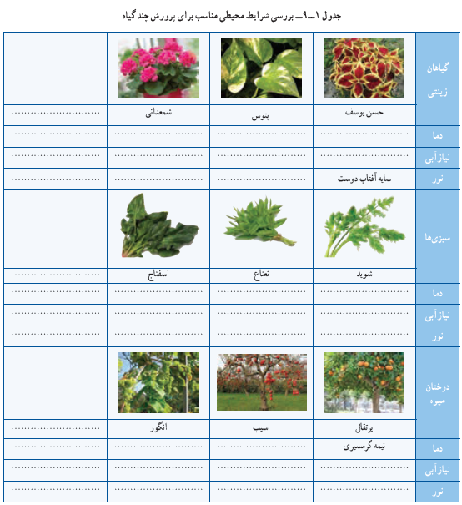
بررسی امکان پرورش یک گیاه در یک ناحیه آب و هوایی
محيط زندگى گياه در واقع سيستمى است با اجزاى گوناگون و گیاهان بخشی از آن هستند. برای درست کار کردن این سیستم، باید همه عوامل و نیازهای گياهان (دمای هوا، میزان آب، بستر کاشت، مواد غذایی، رطوبت هوا و سایر نیازها) تأمین شود.
کار غیرکلاسی
با بررسی منابع کتابخانه ای و اینترنتی یا پرسش از کشاورزان و باغبانان جاهای خالی جدول را پرکنید. در ستون خالی سمت چپ ویژگی های یک گل رایج در منطقه خود را بنویسید.
بررسی شرایط محیطی مناسب برای پرورش چند گیاه
جواب در صفحه بعد

Slide 8
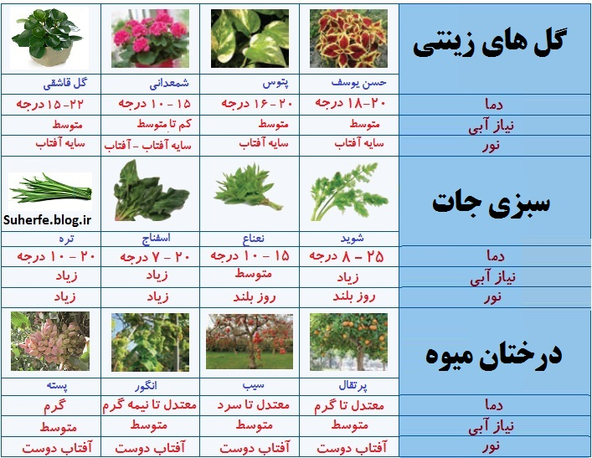
بررسی شرایط محیطی مناسب برای پرورش چند گیاه
کار غیرکلاسی

Slide 9
آماده کردن بستر کاشت
بستر کاشت: به جایی که شرایط لازم را برای جوانه زدن گیاه دارد و بذر در آن کاشته می شود، بستر کاشت می گویند.
بذر: بذر بخشی از گیاه، مانند دانه، غده، ساقه و برگ است که با کاشت و پرورش آن، گیاه دیگری مانند گیاه قبلی تولید می شود.

Slide 10
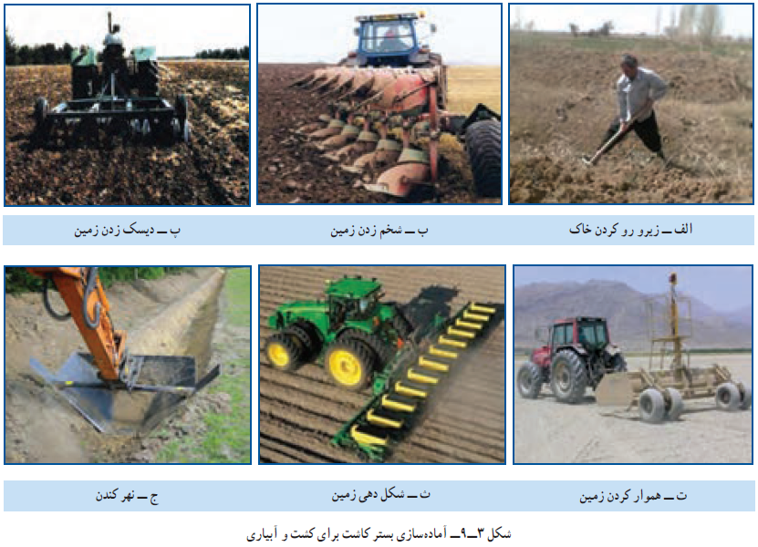
بیشتر بدانیم
آماده سازی بستر کاشت در کشتزار شامل شخم زدن، خرد کردن کلوخه ها، کوددهی و هموار کردن است. این موارد در زمین های کوچک با بیل، شن کش، ماله و ..... و در زمین های بزرگ با ماشین ها و دستگاه های ویژه، مانند گاوآهن، پنجه بشقابی و..... انجام می شود. یکی از کارهای آماده کردن خاک، شخم زدن آن است.

Slide 11
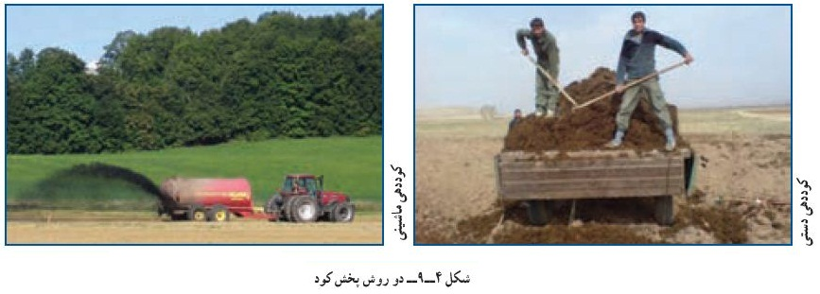
کود:
موادی که باعث حاصل خیزی بستر گیاه و افزایش محصول و مرغوبیت آن می شوند کود نام دارد. کودها دو دسته آلی و شیمیایی هستند و پیش از کاشت یا پس از آن، به روش دستی یا ماشینی به گیاه داده می شود.

Slide 12
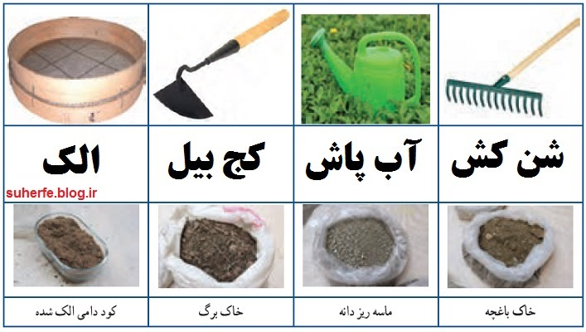
هم اندیشی
آشنایی با وسایل و مواد مورد نیاز برای کاشت
برای کاشت گیاه نیاز به مواد و وسایلی دارید که برخی از آن ها در جدول نشان داده شده است. با هم اندیشی در گروه، جاهای خالی جدول را پر کنید.
برخی از وسایل و مواد مورد نیاز برای کاشت
جواب

Slide 13
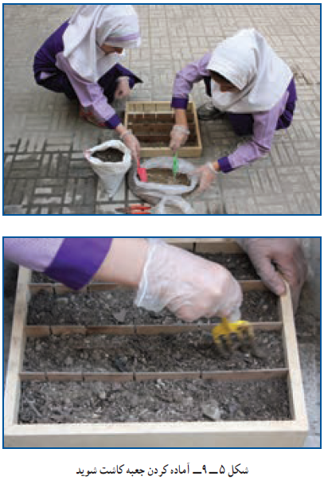
آماده کردن جعبۀ کاشت شوید
1 - جعبه کاشت مناسبی انتخاب کنید يا با آموخته های خود از پودمان کار با چوب با چند تکه چوب، جعبه كاشت بسازید.
2 - به اندازه یک سوم حجم جعبه کاشت خاک باغچه، یک سوم ماسه و یک سوم کود حیوانی را باهم مخلوط کنید. برای رعایت نکات بهداشتی هنگام کار با خاک، دستکش بپوشید.
3 - جعبه کاشت را تا چند سانتی متری لبه آن با مخلوط آماده شده پر کنید.
4 - روی خاک، با فاصله کم، شیارهایی با عمق 2 تا 3 برابر اندازه بذری که می خواهید بکارید ایجاد کنید.

Slide 14
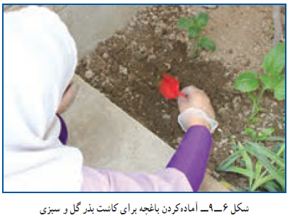
آماده کردن گلدان برای کاشت قلمۀ شمعدانی و پتوس:
گلدان را از خاک سبک مخلوطی از ماسه و خاک برگ پر کنید. به کمک میخ نشاء یا تکه نازک شاخه درخت در سطح خاک گودی کوچکی برای کاشت قلمه ایجاد کنید.
آماده کردن باغچه برای کاشت بذر گل و سبزی
1 - اگر می خواهید شوید را در باغچه بکارید محل کشت آن را با بیل یا بیلچه شخم بزنید. چون بیشتر سبزی ها به خاک حاصل خیز نیاز دارند، با هماهنگی و راهنمایی دبیر خود، کمی کود حیوانی و ماسه را نیز با خاک مخلوط کنید.
2 - سطح باغچه را با شن کش یا بیل هموار كنید.
3 - فاصله ردیف کاشت را با کشیدن نخ روی زمین مشخص و روی زمین شیارهای باریکی ایجاد کنید.

Slide 15
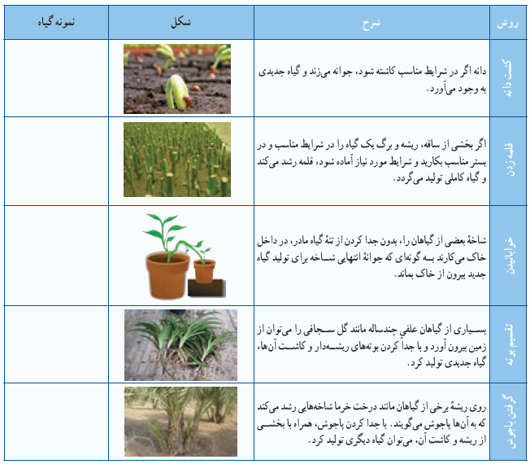
آماده کردن خزانه برای کاشت قلمۀ انگور:
اگر می خواهید قلمه انگور را در گلدان بکارید، با آماده کردن چند گلدان، آن ها را از خاک مخلوطی از خاک باغچه و ماسه با نسبت برابر پر کنید.
برای کاشت قلمه انگور در باغچه باید خاک محل کاشت قلمه را با بیل شخم بزنید و آن را نرم کنید.
چند روش برای زیاد کردن و کاشت گیاهان
روش کاشت گیاهان انتخاب شده در جدول را در گروه بررسی کنید و برای هر کدام یک نمونه گیاه در جای خالی بنویسید.
جواب در صفحه بعد

Slide 16
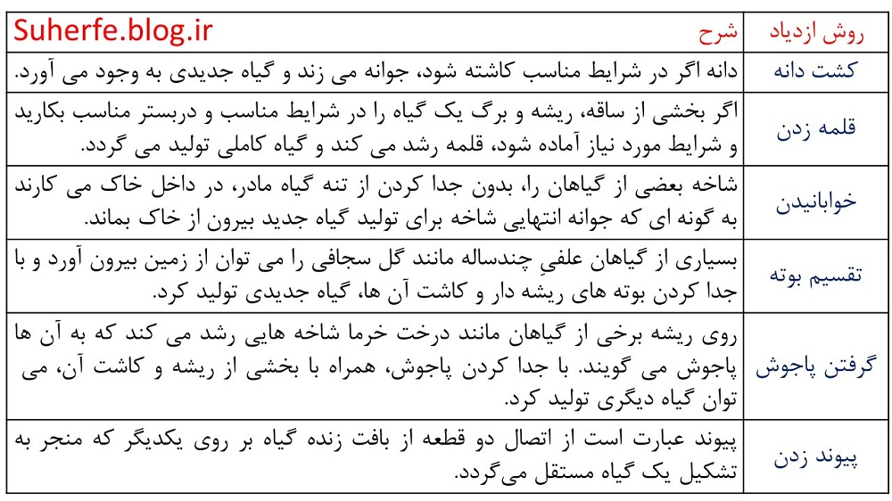
چند روش برای زیاد کردن و کاشت گیاهان
روش کاشت گیاهان انتخاب شده در جدول را در گروه بررسی کنید و برای هر کدام یک نمونه گیاه در جای خالی بنویسید.
ادامه جواب در صفحه بعد

Slide 17
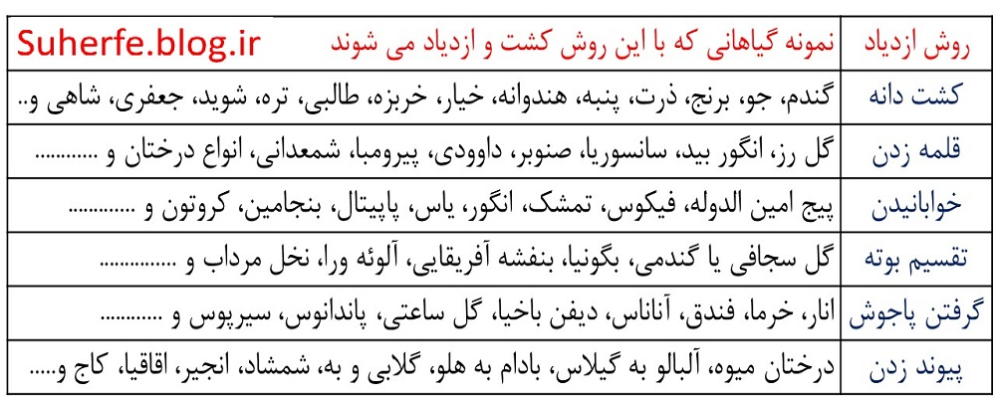
چند روش برای زیاد کردن و کاشت گیاهان
روش کاشت گیاهان انتخاب شده در جدول را در گروه بررسی کنید و برای هر کدام یک نمونه گیاه در جای خالی بنویسید.

Slide 18
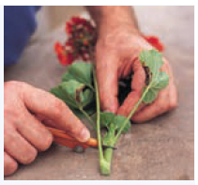
آماده کردن قلمۀ شمعدانی:
یک ساقه شمعدانی را ببرید و آن را به یک یا دو قطعه10 - 5 سانتی مترى تقسیم کنید، به گونه ای که هر قطعه (قلمه) یک یا دو برگ داشته باشد.
برش انتهای ساقه برای تهیه قلمه
آماده کردن قلمۀ پتوس
1 - شاخه پتوس را به اندازه 5 تا 10 سانتی متری ببرید، به گونه ای که 1 یا 2 برگ روی هر قلمه باقی بماند (برگ های اضافه را بچینید.)
2 - برای ریشه دار کردن قلمه پتوس، انتهای هر قلمه را در آب بگذارید تا ریشه دار شود.

Slide 19
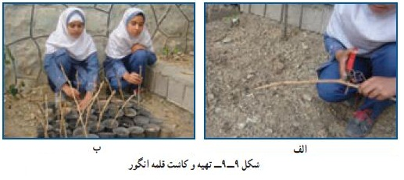
آماده کردن قلمۀ انگور و تولید نهال
1 - هنگام هرس درخت مو در اواخر زمستان، شاخه های آن را می توانید به قطعات نزدیک به 30 سانتی متری تقسیم کنید شکل 9-9 الف.
2 - قلمه ها را به مدت 24 ساعت در آب، خیس نگه دارید تا برای کاشت آماده شوند.
3 - اگر می خواهید قلمه انگور را در خانه یا گلخانه ریشه دار کنید، انتهای قلمه ها را تا عمق 5 سانتی متری در شیارهایی که در بستِر کاشت ایجاد کرده اید جای دهید. بخش پایینی قلمه را که در شیار جای دارد با خاک بپوشانید شکل 9-9 ب.
قلمه را می توان در جای اصلی (باغ یا باغچه) نیز کاشت تا در همان جا ریشه دار شود و رشد کند. اگر می خواهید نهال انگور تولید کنید، بهتر است قلمه ها را در گلدا ن بکارید تا بتوانید پس از ریشه دار شدن، آن را در زمین اصلی بکارید.

Slide 20
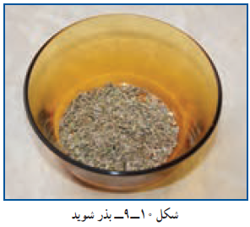
آماده کردن بذر شوید برای کاشت:
بذر برای جوانه زدن باید سالم باشد (بیماری و آفت نداشته باشد، ترک خورده و شکسته نيز نباشد). همچنین ناخالصی نداشته باشد. بنابراین برای آماده کردن بذر شوید، باید بذری سالم و با کمترین ناخالصی خریداری کنید.
زمان کاشت
ویژگی گیاهی را که برگزیده اید بررسی کنید تا بتوانید آن را در شرایط و زمان مناسب بکارید. در زیر، زمان کاشت چند گیاه پیشنهادی را ملاحظه می كنيد.
شوید، در مناطق خنک در نیمه بهار، در مناطق معتدل در اوایل بهار و در مناطق گرمسیر در پاییز کاشته می شود.
شمعدانی، را ی توان در همه فصل های سال کاشت.
پتوس، را می توان در همه فصل های سال کاشت.
انگور، قلمه انگور پس از خزان درخت گرفته می شود. نهال انگور پس از سرمای زمستان در محل اصلی کاشته می شود.

Slide 21
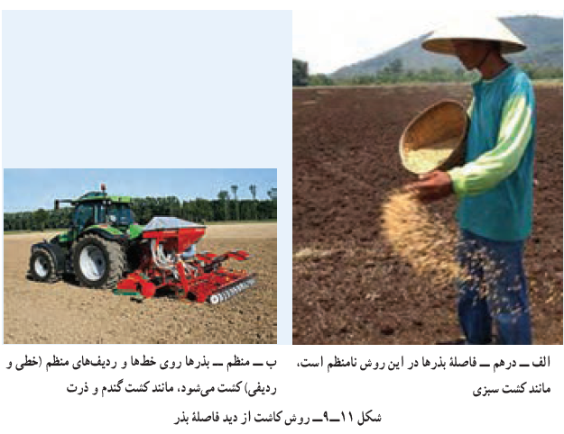
کاشت
قرار دادن بذر دانه یا قلمه در بستر برای جوانه زدن و رشد گیاه جدید در خاک را کاشت می گویند. گیاهان با روش های دستی یا ماشینی کاشته می شوند بذرها نیز یا منظم یا درهم کاشته می شوند.

Slide 22
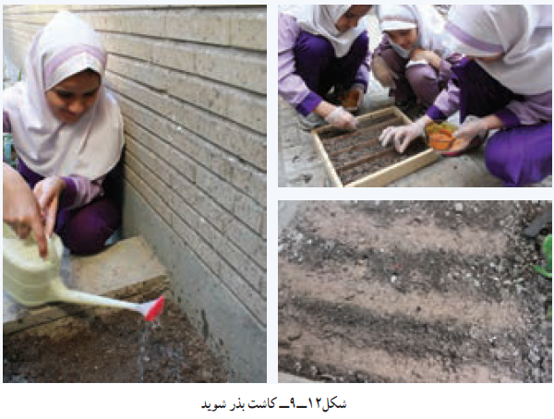
کاشت بذر شوید
1 - با میخ نشا چند شیار باریک و کم عمق در بستر کاشت ایجاد کنید.
2 - بذر دلخواه را با فاصله 5 سانتی متر و به روش خطی در شیارها بریزید.
3 - روی بذرها را با مواد سبكى مانند كود پوسيده یا ماسه بادی یا شلتوک برنج به ضخامت حدود 2 ميلی متر بپوشانید.
4 - با آبپاش محل کاشت را به آرامی آبیاری کنید.
5 - شوید را می توانید در جعبه کاشت نیز بکارید.
نکته : می توان بذر شوید موجود در جعبه کاشت را در پشت پنجره پر نور گذاشت تا رشد کند.

Slide 23
بررسی
اگر بدانید گیاهان جعفری، تره، ریحان، حسن یوسف و همیشه بهار با بذر زیاد می شوند. چگونه می توانید این گیاهان را پرورش دهید؟ درباره یکی از این گیاهان بررسی کنید و نتیجه را در کلاس ارائه دهید.
کاشت قلمه های شمعدانی:
به کمک میخ نشاء یا شاخه کوچکی، حفره ای به عمق 2 سانتی متر ایجاد کنید. انتهای قلمه ها را در حفره قرار دهید. خاک کنار قلمه را با دست کمی فشار دهید تا خاک به ساقه بچسبد. گلدان را به آرامی با آبپاش آبیاری کنید، به اندازه ای که کمی آب از ته گلدان بیرون بیاید.
نکته : هنگام قرار دادن قلمه در حفره از فشار دادن قلمه در خاک خودداری شود.

Slide 24
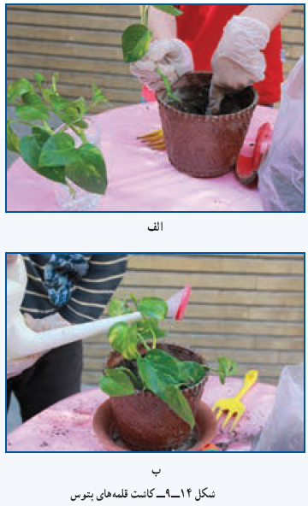
کاشت قلمه های پتوس:
ساقه قلمه های ریشه دار شده در گلدان را با فاصله مناسب از لبه آن در خاک بگذارید و بقیه گلدان را با خاک مناسب پر کنید و با دست، خاک کناره قلمه ریشه دار را کمی فشار دهید. سپس مانند گلدان شمعدانی آن را آبیاری کنید.
بررسی
اگر بدانید گیاهان رز، کالن کوئه و حسن یوسف را می توان با قلمه زدن زیاد کرد، چگونه می توانید این گیاهان را پرورش دهید؟ درباره یکی از گیاهان بررسی کنید و نتیجه را در کلاس ارائه دهید.

Slide 25
کاشت نهال انگور:
کاشت درخت ممکن است از مرحله کاشت نهال آغاز شود. برای این کار نهال با قلمه انگور را که آماده كرده ايد، در چاله ای بکارید.
نهال انگور را می توانید در زمان خواب، بدون آسیب زدن به ریشه، از قلمستان بیرون آورید. برای این کار بیل را در فاصله مناسب از ریشه (نزدیک به 10 سانتی متری ریشه) در خاک فرو ببرید و با اهرم کردن، نهال را همراه با ریشه از زمین بیرون آورید. سپس آن را، در گودالی که باید کمی از ریشه نهال بزرگ تر باشد، در زمین اصلی بکارید و پیرامون ریشه را با خاک بپوشانید.

Slide 26
روش کار
1 - جای کاشت درخت را روی زمین مشخص کنید.
2 - گودالی به عمق مناسب با ریشه نهال بکنید.
3 - هنگام کندن گودال باید دقت کنید خاک رویی با خاک زیری مخلوط نشود.
4 - گودال را با خاک زیرین به صورت مخروطی یا کله قندی پر کنید. هنگام گذاشتن نهال در گودال، ریشه آن را روی برآمدگی بگذارید تا ریشه ها به هر طرف گسترده شود. خاک رویی را در گودال بریزید تا طوقه نهال هم سطح خاک های جانبی قرار گیرد.
5 - نهال را آبیاری کنید.
برای کاشت نهال در محل اصلی به دو نفر نیاز است. یکی از آن ها باید ساقه نهال را طوری بگیرد که طوقه درخت در وسط گودال و کمی پایین تر از سطح زمین قرار بگیرد و دیگری با بیل یا بیلچه خاک مورد نیاز را در چاله بریزد.

Slide 27
بیشتر بدانیم
در جدول زمان مناسب برای کاشت نهال درختان آمده است.
زمان کاملاً مناسب برای کاشت (-)
زمان غیر مناسب برای کاشت ()
زمان تقریباً مناسب برای کاشت ()
نکته : اگر نهال ریشه دار داخل گلدان باشد و بخواهید آن را در زمین بکارید، در هر فصل و ماه از سال می توانید آن را بکارید ولی نباید ریشه آسیب ببیند.

Slide 28
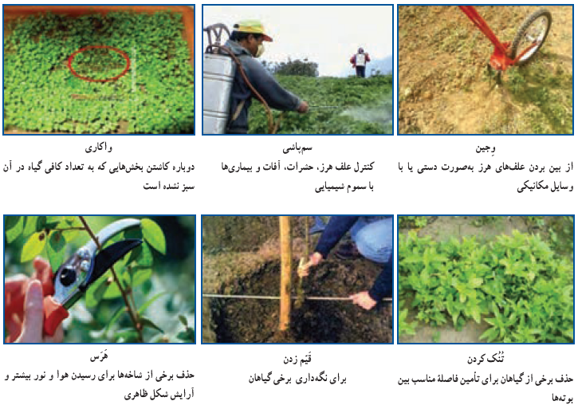
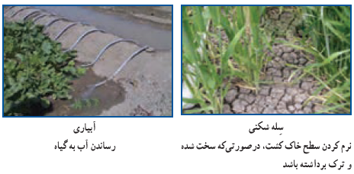
داشت
داشت به کارهایی مانند آبیاری، سله شکنی، وجین کردن، کود دادن، سم پاشی، واکاری و خاک دادن پای بوته ها می گویند که برای نگهداری و پرورش گیاه پس از کاشت انجام می شود. به عبارتی دیگر به کلیه کارهایی که انجام می گیرد تا گیاه تربیت شده و به رشد مناسب برسد، داشت گفته می شود.
بیشتر بدانیم
يكى از كارهاى مهم داشت، آبیاری است. آبیاری باید متناسب با شرایط آب و هوایی و نیاز گیاه انجام شود و غفلت از این کار به خشک شدن یا پوسیدن ریشه و از بین رفتن آن در چند روز، می انجامد
برخى از كارهاى مرحله داشت.

Slide 29
نگهداری شوید، شمعدانی، نهال انگور و پتوس
- در دوره رشد، از گیاه خود نگهداری کنید. نگذارید بستر كاشت خشک شود.
- در فاصله كاشت تا برداشت، کشت خود را بررسی کنید. هر نوع گياهى به جز گياه اصلى در مزرعه، علف هرز محسوب مى شود. و بايد بی درنگ حذف گردد.
- ميانگين رشد هفتگی گیاه را با خط كش اندازه بگيرید و در گزارش نهايى بياورید.
- بستر کاشت قلمه ها باید همواره به اندازه کافی نم دار باشد. برای این کار می توانید قلمه ها را با روش های گوناگون آبیاری کنید.
- در مناطق سردسیر و معتدل می توان، بعد از پایان سرمای زمستان و اوایل بهار، گلدان شمعدانی را در فضای بیرون قرارداد.اگر بخواهید می توانید بوته ها را از گلدان درآورید و در باغچه بکارید.

Slide 30
- اگر ریشه گل، گلدان را پر کند، رشد آن کاهش می یابد. در این هنگام باید گلدان را با گلدانی بزرگ تر (قطر گلدان 2 سانتی متر یا بیشتر باشد) عوض کنید. برای این کار باید گل را هنگامی که خاک گلدان کمی خشک شده است، از گلدان کوچک در آورید و بدون این که خاک اطراف ریشه از هم بپاشد آن را در گلدان بزر گتر بکارید.
- ساقه های پتوس را با هَرَس کردن به شکل مرتب آرایش دهید یا با بستن ریسمان، آن ها را روی دیوار هدایت کنید.
- برخی گیاهان را که نیاز غذایی بیشتری دارند، می توان در فصل رشد به طور ماهانه با کودهای محلول در آب تغذیه کرد.
- بعد از کاشت نهال، مراقبت های ویژه ای مانند آبیاری، مبارزه با بیماری ها و کنترل آفات، هرس کردن، کود دادن، مبارزه با علف های هرز، ترمیم جوی های آبیاری و نرم کردن خاک پای درختان در زمان های مشخصی انجام می شود.
نکته : زمان هرس درختان پیش از بیدار شدن آن ها از خواب زمستانه است.

Slide 31
برداشت
پس از رسیدن بخش مورد استفاده گیاه، باید آن را با دست یا ماشین برداشت کنید. بسته به نوع کشت و هدف تولید، ممکن است گیاه در مراحل گوناگونی مانند تولید گل یا میوه و ... برداشت شود.
پرسش
هدف کشت گیاهان زیر، برداشت کدام بخش (دانه، میوه، ساقه و برگ، بخش زیرزمینی) از گیاه است؟
جواب در صفحه بعد
جدول هدف اصلی کشت برخی از گیاهان

Slide 32
پرسش
هدف کشت گیاهان زیر، برداشت کدام بخش (دانه، میوه، ساقه و برگ، بخش زیرزمینی) از گیاه است؟
جواب در سایت
نام گیاه | هدف اصلی کشت
آفتاب گردان | دانه
پنبه | الیاف - دانه
سیب درختی | میوه
گل رز | گل
کرفس | برگ و دمبرگ
سیب زمینی | غده زیر زمینی
پتوس | زیبایی
لاله واژگون | گل – پیاز گل
گندم | دانه
کلم | برگ

Slide 33
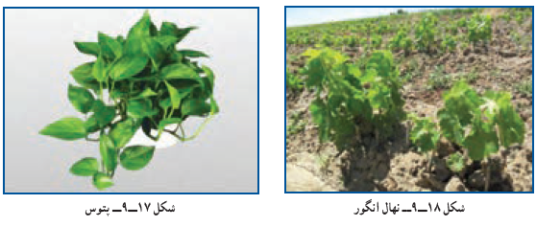
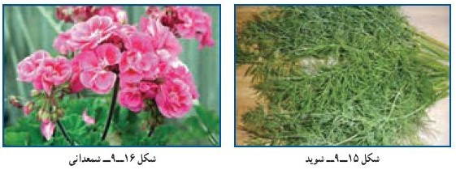
برداشت شوید: سبزی شوید را پس از رشد کافی و پیش از به گل رفتن می توانید برداشت کنید. برای برداشت، ساقه را با داس یا قیچی از نزدیک سطح زمین ببرید و در دسته های مناسب بسته بندی و به بازار عرضه کنید. بستر کاشت را پس از برداشت، بلافاصله آبیاری کنید. از محل ساقه های باقی مانده به تدریج جوانه های جدیدی رشد می کند و بعد از مدتی دوباره قابل برداشت می شود.
برداشت شمعدانی: می توانید گلدان های گل شمعدانی را هنگامی که به گل رفته اند در بازار بفروشید.
پتوس: پس از آن که گیاه کمی رشد کرد و ساقه های آن از لبه گلدان آویزان شد یا گلدان را پر کرد می توانید آن ها را در بازار بفروشید.
نهال انگور: نهال ها در پاییز همان سال آماده کاشت در محل اصلی یا فروش هستند و می توانید آن ها را با گلدان بفروشید.

Slide 34
نکته : در زمینه کشاورزی، تولید محصولات ارگانیک که در پرورش آن ها موادی مانند کود شیمیایی، سم و مانند آن ها به کار گرفته نشده باشد، پر طرفدار است، زیرا امروزه ثابت شده کاربرد بسیاری از مواد شیمیایی در دراز مدت به بدن انسان و طبیعت آسیب می رساند.
پرورش سبزه های کوزه ای
سبزه کوزه ای را مى توانید با یک کوزه سفالی و کمی بذر تره تیزک (شاهی) درست کنید. این سبزه برای سفره هفت سین خانواده یا فروش در بازارچه مناسب است.
روش کار
- کوزه را از آب پر کنید و یک شبانه روز آن را نگه داری كنيد تا جدار کوزه کاملاً خیس شود.
- یک جوراب نایلونی کهنه روی کوزه بکشید.
- بذر شاهی را که بیست و چهار ساعت در آب خیس کرده اید، به آرامی با دست چنان روی کوزه بکشید که بذرها به طور یکنواخت همه جا پخش شوند.

Slide 35
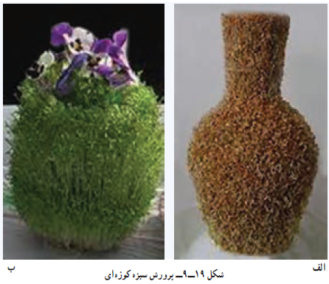
- کوزه را همواره پر از آب نگه داری كنيد تا آب از داخل کوزه به جداره آن راه یابد و بذر شاهی جوانه بزند. با این کار ریشه شاهی به سطح بیرونی کوزه می چسبد.
- کوزه را در محل پر نور قرار دهید و گا هگاهی آن را بچرخانید تا نور به همه جای آن برسد. بعد از چند روز کوزه سبز می شود و از تماشای آن لذت خواهید برد.
اگر بخواهید برای فروش در نوروز سبزه بکارید، بهتر است سبزه را در کوزه هایی با شکل های زیبا بکارید تا افراد بیشتری تولیدات شما را بخرند.

Slide 36
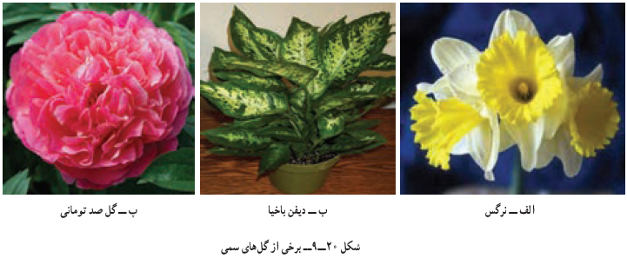
نکته : برخی از گیاهان، مانند دیفن باخیا، نرگس، گل صد تومانی و ... که در محیط خانه یا باغچه پرورش داده می شوند، سمی هستند و می توانند برای افراد خانه به ویژه کودکان خطرناک باشند. برخی از گل های سمی در شکل زیر نشان داده شده است.
بررسی
درباره گیاهان سمی و آسیب زایی آن ها در گروه خود در اینترنت بررسی کنید و نتیجه را در کلاس ارائه نمایید.
جواب در صفحه بعد

Slide 37
بررسی
درباره گیاهان سمی و آسیب زایی آن ها در گروه خود در اینترنت بررسی کنید و نتیجه را در کلاس ارائه نمایید. جواب
گل ها و گیاهان با تمام فواید و زیبایی های که دارند ممکن است سمی و مضر نیز باشند که اگر استفاده نابجا از بعضی از آنها شود باعث مریضی و حتی مرگ انسان می شود.
گیاهان از طرق زیر باعث مسمومیت افراد می شوند :
در اثرخورده شدن: خوردن بخشی از گیاه سمی
در اثر تماس با بدن : تماس با گیاه سمی سبب ایجاد التهاب پوستی و .... می شود.
در اثر حس بویایی فرد : جذب سم از طریق تنفس
نام بعضی از گیاهان سمی
گل خرزهره - گیاه سایه شب یا گیلاس سیاه یا گیلاس شیطانی - کرچک باقلا و...
در اثر مسمومیت با گیاهان سمی عوارض زیر ممکن است در افراد ایجاد شود :
استفراغ - تهوع - دل درد - تاول زدن و قرمزی پوست - درد در ناحیه بلع تا معده - زمختی دهان - خفگی و خفقان - خونریزی درونی - قرمزی چشم - تلخی دهان - تشنگی - هذیان گویی کما و مرگ

Slide 38
خواص دارویی برخی از گیاهان و میوه ها
خاصیت آرام بخشی، درمان آفت دهان، ضد استرس، رفع سردرد، درمان بی خوابی و تقویت کننده لثه از جمله خواص معجزه گر گلاب است.
جوی دوسر می تواند میزان قند خون را کنترل کند. این ماده غذایی برای کنترل و ایجاد تعادل در دستگاه عصبی نیز مفید است چون باعث تقسیم بندی میزان مناسب سروتونین در مغز می شود.
در طب سنتی از آویشن برای درمان مشکلات تنفسی مانند سرفه، برای تسکین التهاب های پوستی، برای مقابله با ریزش موها، برای مقابله با پلاک دندان استفاده می شود.
برخی از فواید میخک،تحریک دستگاه گوارش و کمک به هضم غذا، کاهش درد دندان،درمان سرفه می باشد.
زردچوبه برای درد گلو و تقویت کلی بدن معجزه می کند. زردچوبه اثرات ضد التهابی و ضد درد شبیه داروهای مسکن معمولی را داراست.

Slide 39
در طب سنتی رازیانه به عنوان ضد نفخ، مدر، دفع کننده سنگ های کلیه و مجاری ادراری، افزایش دهنده شیر مادران مورد استفاده قرار می گیرد.
دم کرده ریشه گل ختمی چینی تب را پایین می آورد، قند خون را تنظیم می کند. برای دفع سنگ کلیه مؤثر است.
بوقناق یک گونه از گیاهان گل دار است که انواع زیادی دارد. از اثرات درمانی این گیاه می توان به درمان مرض قند اشاره نمود. بوقناق چون میزان تولید گلبول های قرمز را افزایش می دهد برای درمان کم خونی مفید است.
هسته انگور سرشار از آنتی اکسیدان است. هسته انگور برای مقابله با آلودگی، برای تحریک و تصفیه خون، برای داشتن موهایی سالم تر استفاده می شود. هسته انگور ضدباکتری و ضدالتهاب، مفید برای بینایی و ضد سرطان است.

